Slide 1

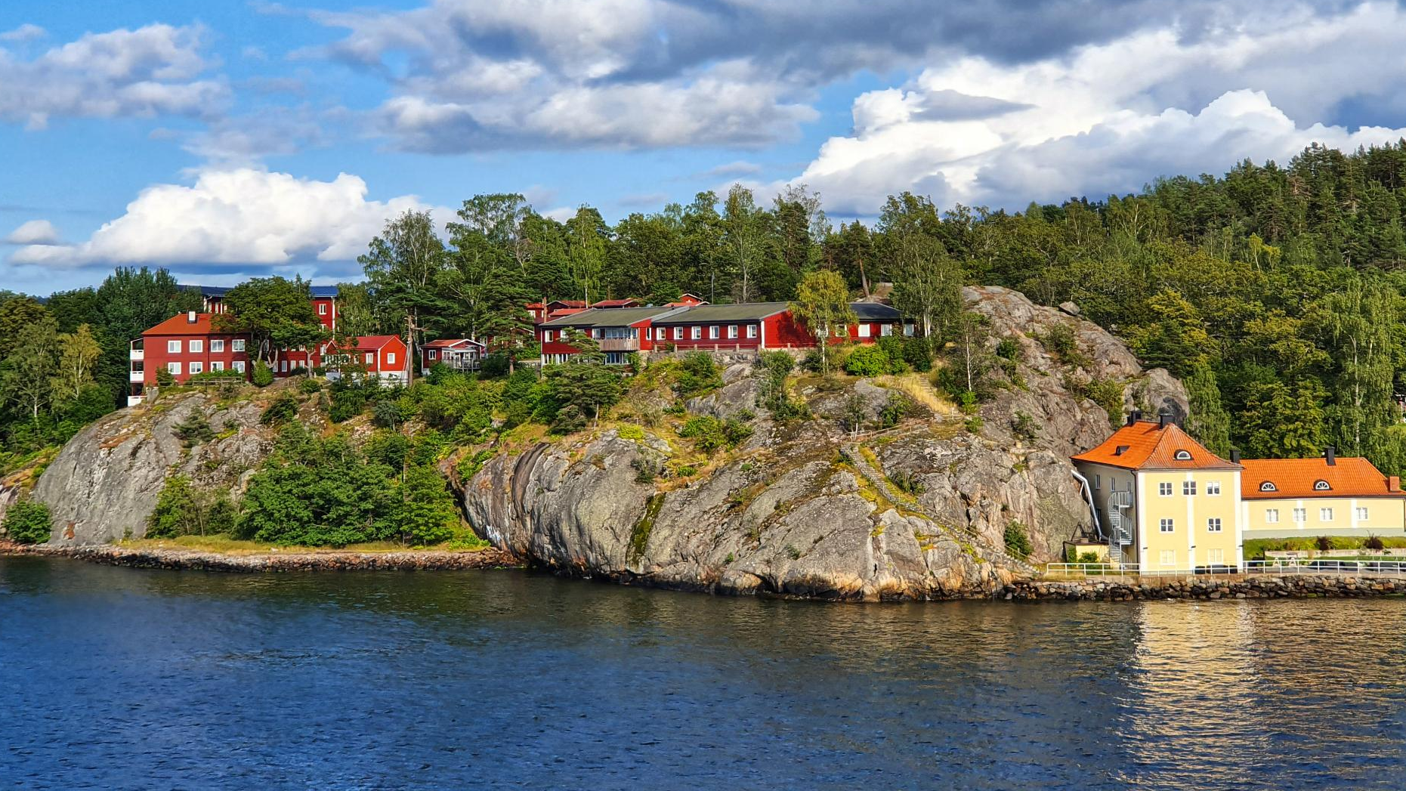


Suède
De Rares Hasna si Terecoasa Teodor Mihai
Notes:
---
La Suède est un pays fascinant d'Europe du Nord, connu pour sa beauté naturelle, sa culture riche et son système social avancé. Dans cette présentation, nous explorerons divers aspects de la Suède, notamment sa géographie, sa démographie, son économie et sa culture.

Slide 2

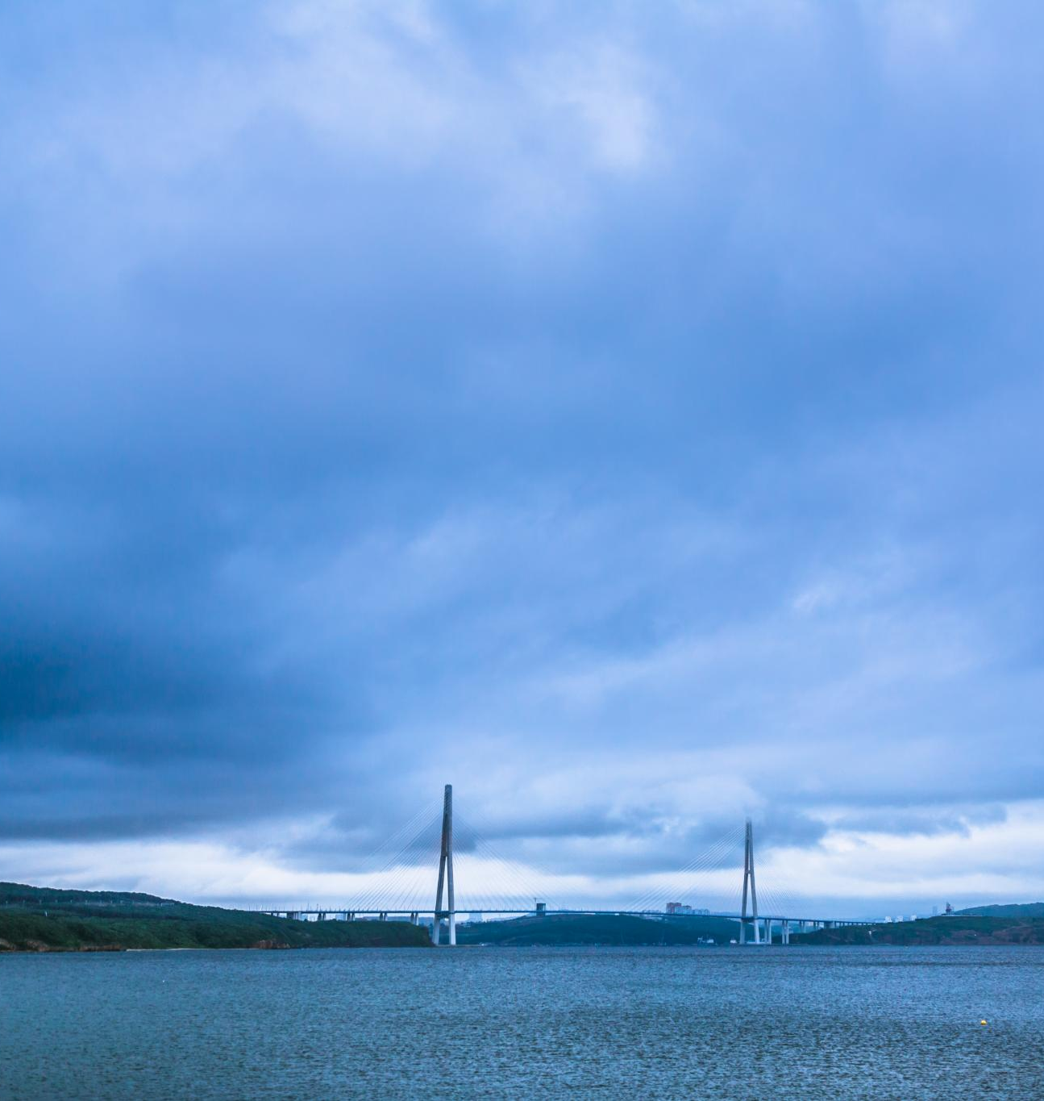

Suède
La Suède s'étend sur environ 450 000 km² et partage des frontières avec la Norvège, la Finlande et le Danemark, illustrant ainsi sa position stratégique en Europe du Nord. Connue pour ses paysages pittoresques, la Suède offre une variété de forêts, de lacs et de côtes, attirant les amoureux de la nature. La Suède est connue pour sa qualité de vie élevée, y compris des services sociaux développés et un environnement durable.
Notes:
La Suède, située en Europe du Nord, s'étend sur environ 450 000 km² et partage ses frontières avec la Norvège à l'ouest, la Finlande à l'est, et se connecte au Danemark par le pont de l'Øresund au sud. Ce pays est connu pour ses paysages pittoresques et sa qualité de vie.

Slide 3
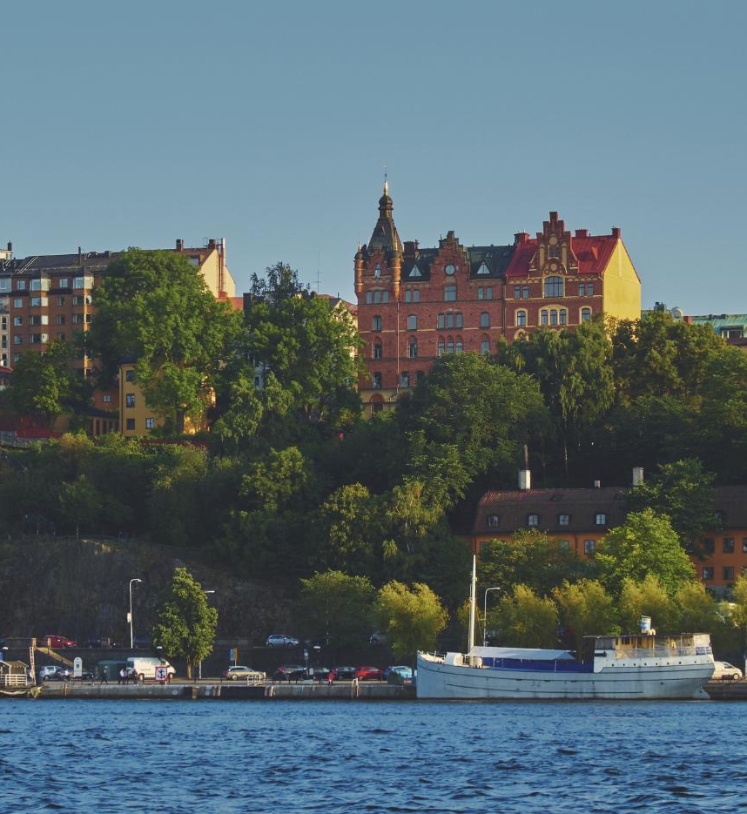
Géographie
La Suède est connue pour ses vastes forêts, ses nombreux lacs et ses longues côtes, créant un paysage naturel diversifié. Stockholm, construite sur quatorze îles, est une capitale unique, offrant une vue imprenable sur l'eau et la nature environnante. Stockholm marie patrimoine historique et design contemporain, créant une atmosphère fascinante et captivante
Notes:
La géographie de la Suède est caractérisée par un vaste territoire de forêts, de lacs et de côtes. La capitale, Stockholm, est unique en son genre, construite sur quatorze îles. Cette ville mêle harmonieusement patrimoine historique et design contemporain, offrant une expérience visuelle captivante.

Slide 4
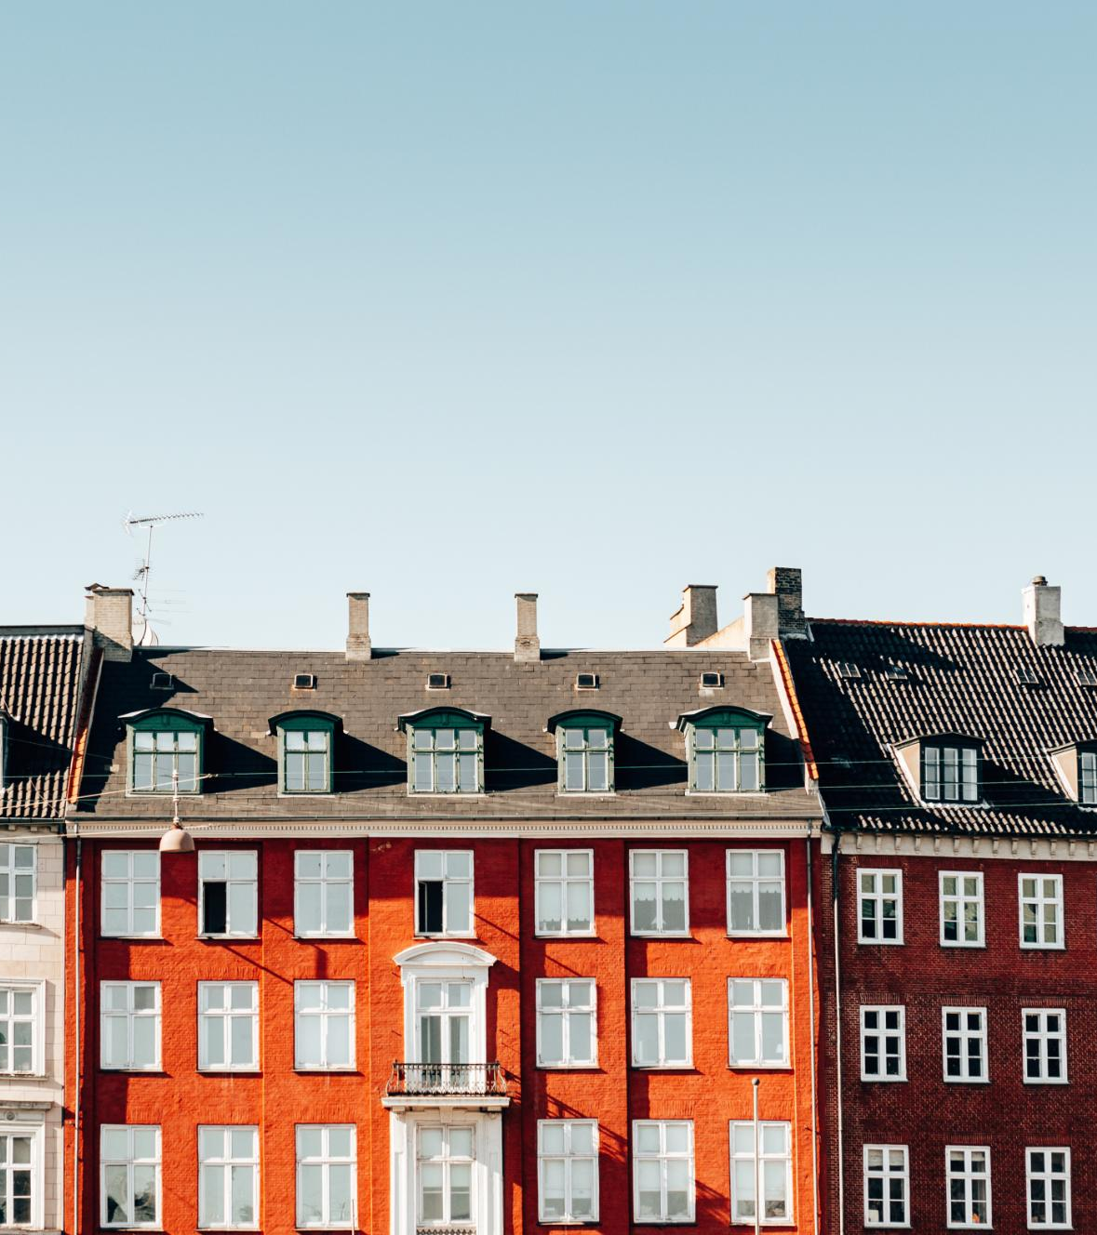
Démographie et société
La Suède a une population d'environ dix millions d'habitants, et le suédois est la langue officielle du pays, favorisant une culture unifiée. Le système social suédois garantit une qualité de vie élevée, avec des services de santé et d'éducation accessibles à tous. La Suède dispose d'un marché du travail dynamique qui offre de nombreuses opportunités d'emploi, attirant une variété de talents
Notes:
Avec une dizaine de millions d'habitants, la Suède est une nation dont le suédois est la langue principale. Son système social efficace garantit une qualité de vie élevée, avec l'une des espérances de vie les plus longues au monde et un marché du travail dynamique offrant de nombreuses opportunités.

Slide 5

Économie
L'économie suédoise s'appuie fortement sur des secteurs innovants tels que les technologies de pointe, l'automobile et les énergies renouvelables. La Suède est un important exportateur de machines, de véhicules et de produits pharmaceutiques, renforçant ainsi son influence sur le marché mondial. En consolidant ses exportations, la Suède maintient une position compétitive sur le marché mondial malgré les défis économiques
Notes:
L'économie suédoise est robuste et s'appuie sur des secteurs de pointe tels que la technologie, l'automobile et les énergies renouvelables. La Suède est également un important exportateur de machines, de véhicules et de produits pharmaceutiques, consolidant ainsi sa position sur le marché mondial.

Slide 6
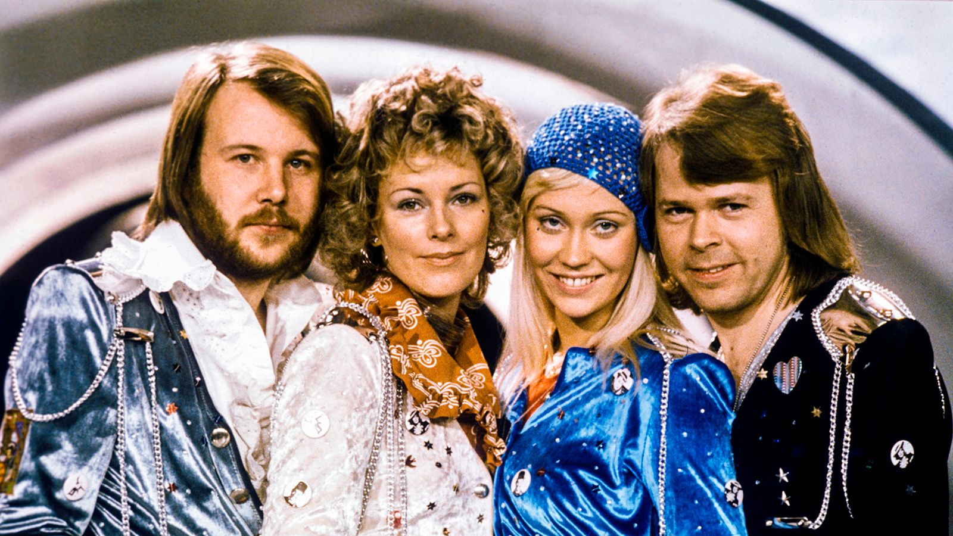
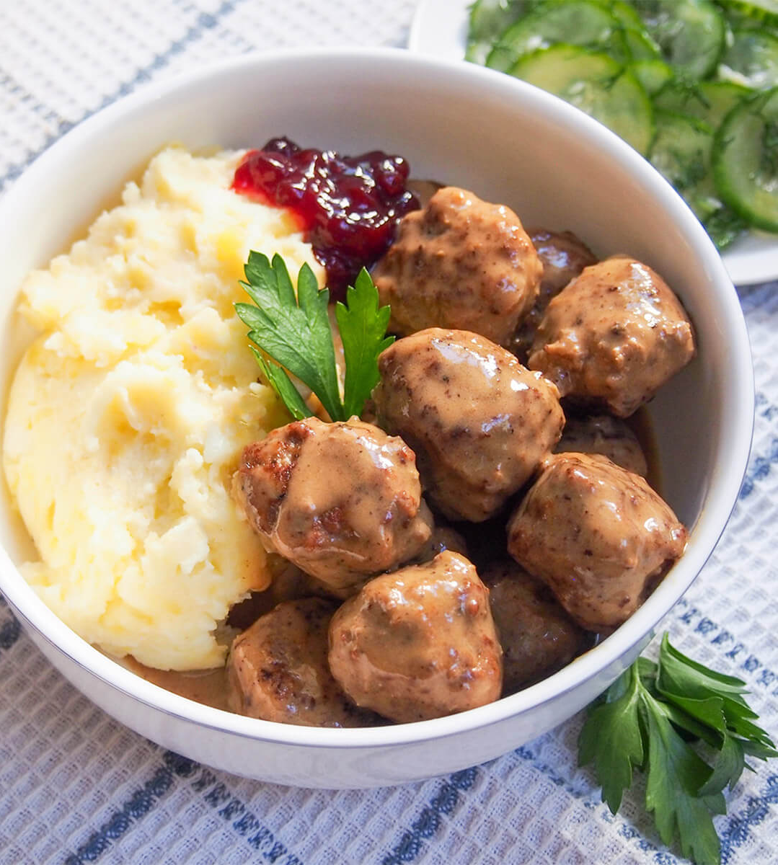
Culture et gastronomie
Des traditions telles que la pause « fika » et la célébration de Midsommar sont au cœur de la culture suédoise, favorisant la convivialité et la joie de vivre. ABBA a laissé sa marque dans l'histoire musicale de la Suède et est un symbole de son influence culturelle à l'échelle mondiale. La gastronomie suédoise se distingue par des plats traditionnels tels que le saumon fumé, le köttbullar et le knäckebröd, reflétant l'identité culinaire du pays

Slide 7
Merci de votre attention !

